Slide 1
Den slutliga rösträkningen
Länsstyrelsens utbildning och facit till övningskassen 2026
Produktnummer VAL V0789 02

Slide 2

Utbildningspaket
1. En digital utbildning på webben.
2. Ett fysiskt utbildningstillfälle hos din länsstyrelse där du kommer att få öva praktiska handgrepp.
3. Instruktioner till din hjälp när du ska genomföra ditt uppdrag.

Slide 3

Agenda
Genomgång – såhär går den slutliga rösträkningen till hos Länsstyrelsen
Utbildning av Räkneledare Övningskassen – omslag 1
Facit
LUNCH
Genomgång – såhär går den slutliga rösträkningen till hos Länsstyrelsen
Träffa räknegrupperna och räkna en övningskasse
Facit och övriga frågor

Slide 4

Länsstyrelsens bilder

Slide 5

Stöd i övningen
Bedömningsstöd
  Bedömningsstöd för val till riksdag, kommun- och regionfullmäktige | Valcentralen
Instruktioner
  Räkna ett valdistrikt | Valcentralen
Lista anmälda partier
  Utbilda rösträknare och räkneledare | Valcentralen
  Finns även sammanställda på nästa bild.

Slide 6
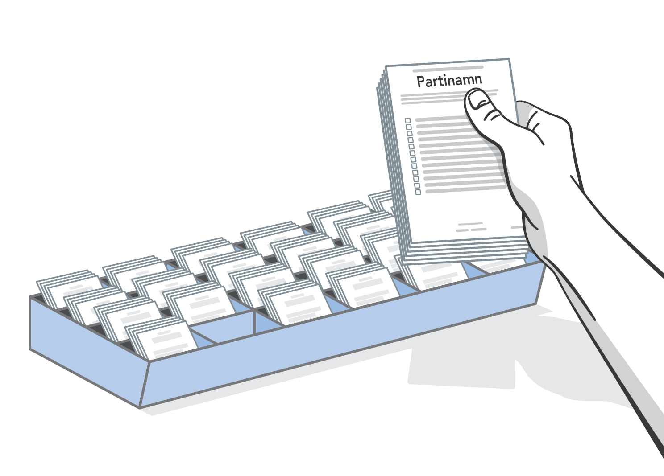
Anmälda partier
Partiet Kaskeloterna
Tumlarpartiet
Späckhuggare för Europa
Samlingspartiet Bardvalarna
Initiativet Narvalarna
Enade Vikvalar
Demokratiska Delfiner
Samtliga kandidater har samtyckt
Notes:
Partier i fet stil har anmälda kandidater.

Slide 7
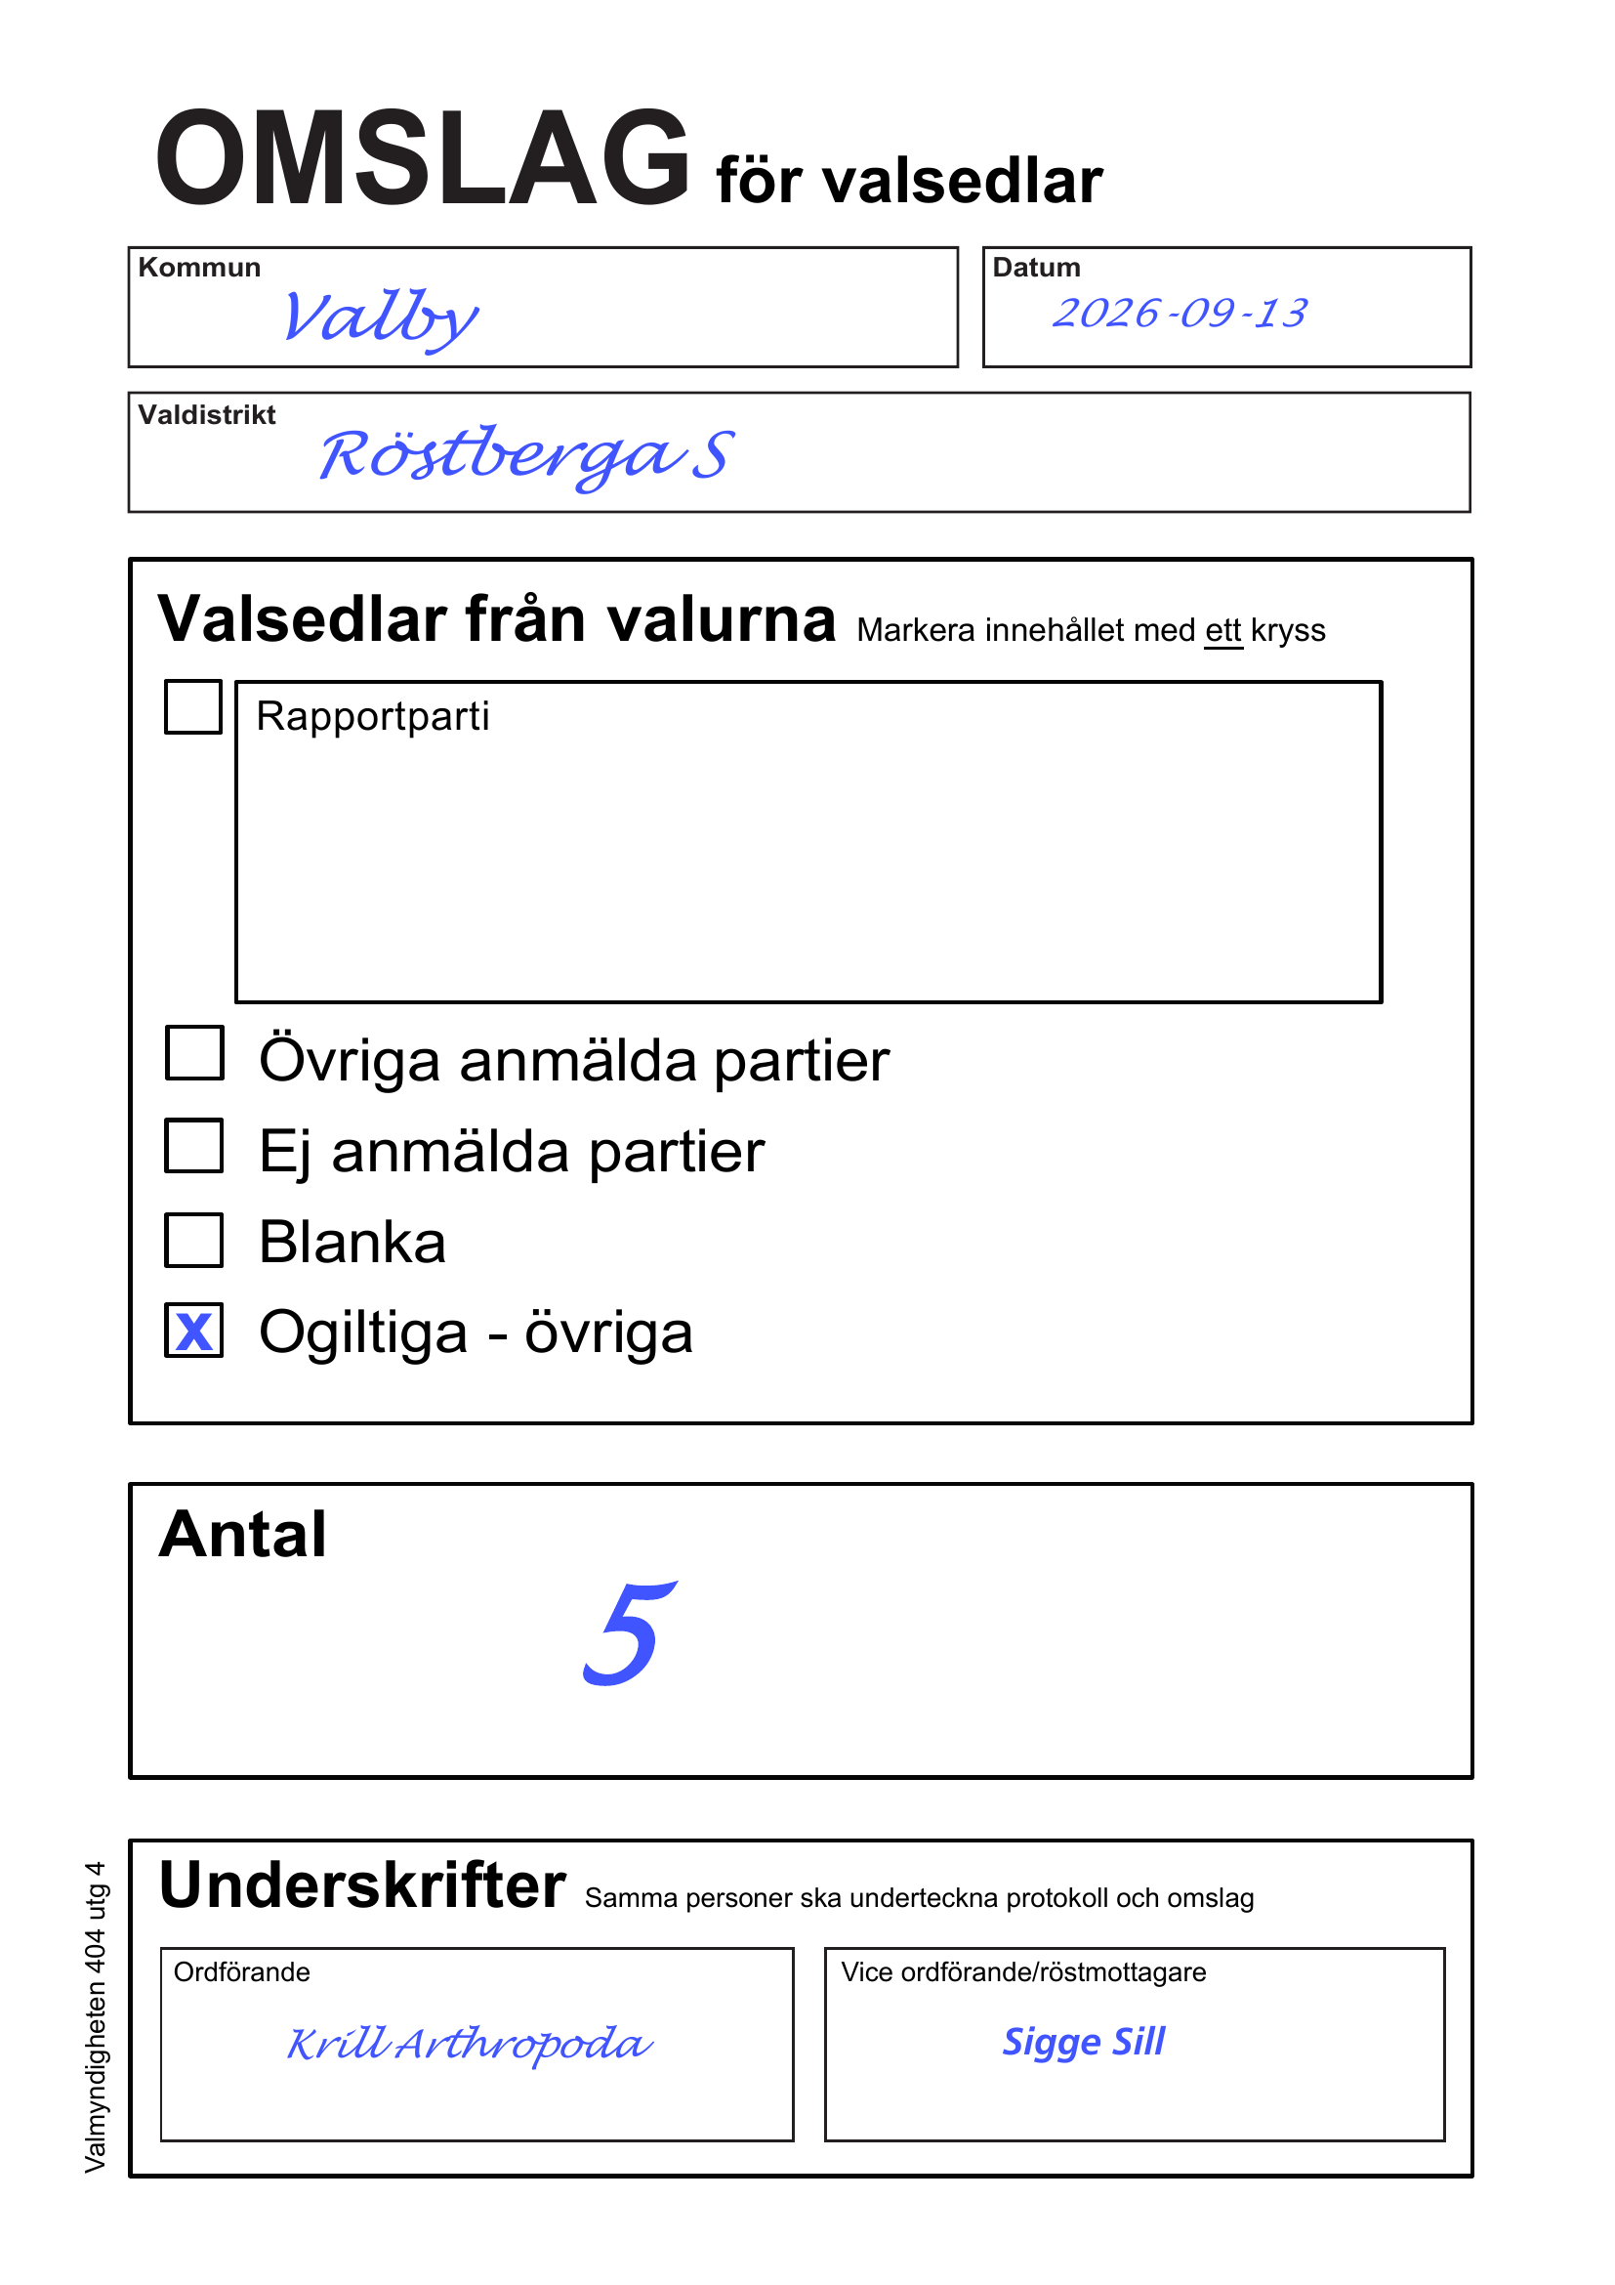
Facit – omslag 1
Ogiltiga röster - övriga (OG)

Slide 8
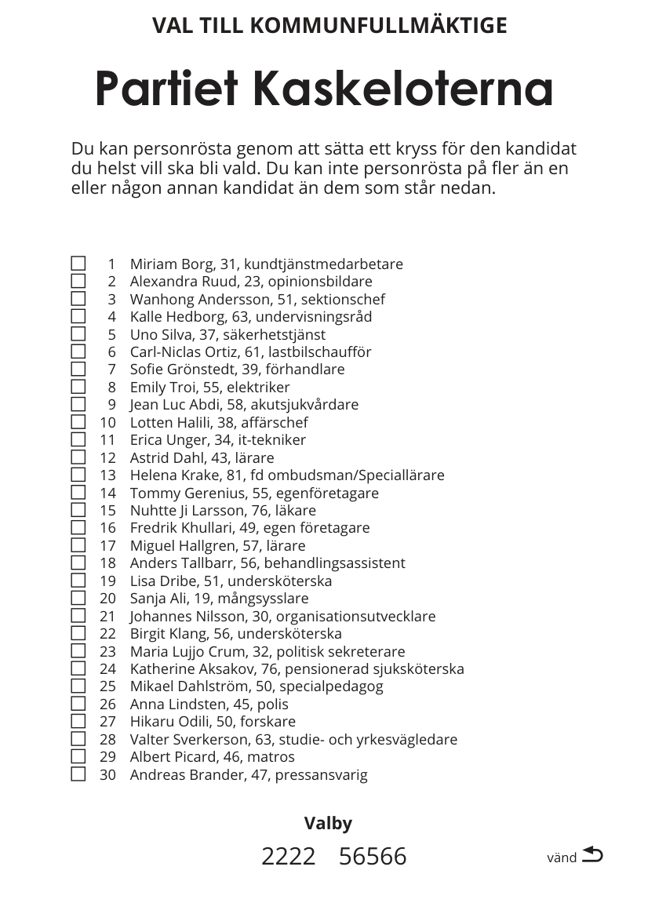
Kuvert 1
Giltig röst
Två identiska valsedlar bedöms som en giltig röst på partiet.
- En valsedel märks med ”från OG” och flyttas till omslaget för Partiet Kaskeloterna.

Slide 9
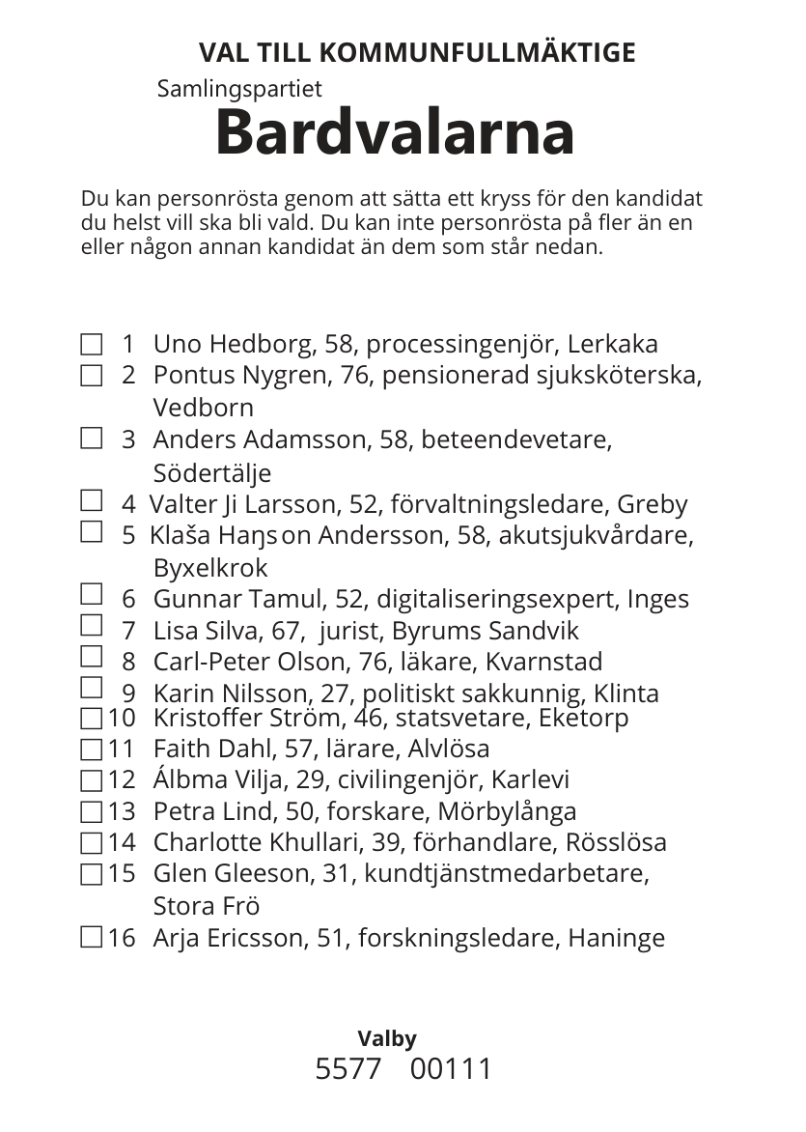
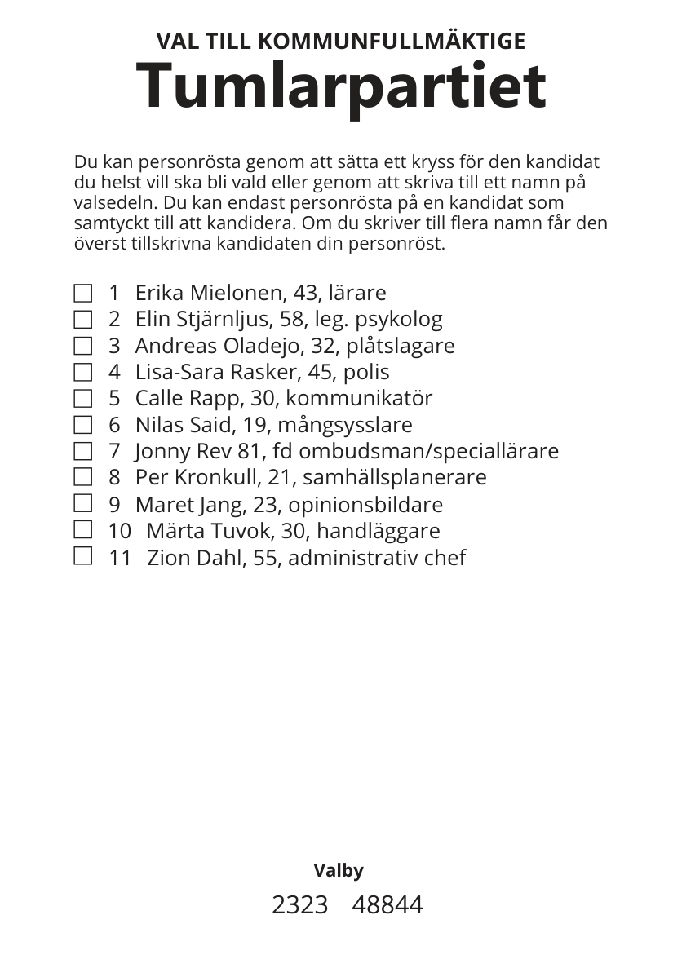
Kuvert 2
Ogiltig röst
Två valsedlar i samma kuvert men för olika partier bedöms som en ogiltig röst. Det går inte att avgöra hur väljaren vill rösta.
- Lägg tillbaka valsedlarna i kuvertet och hantera rösten som Ogiltiga röster – övriga (OG).

Slide 10
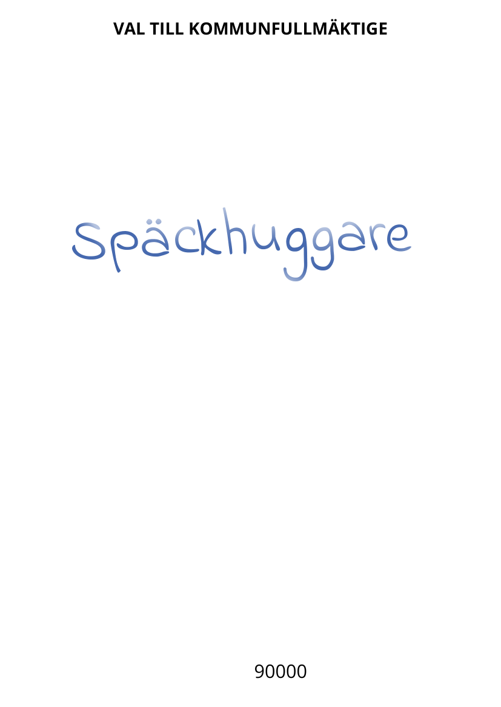
Kuvert 3
Giltig röst
Späckhuggare tolkas som att väljaren avser rösta på Späckhuggare för Europa. Ett parti som anmält deltagande i valet.
-Rösten flyttas till omslag för övriga anmälda partier.

Slide 11
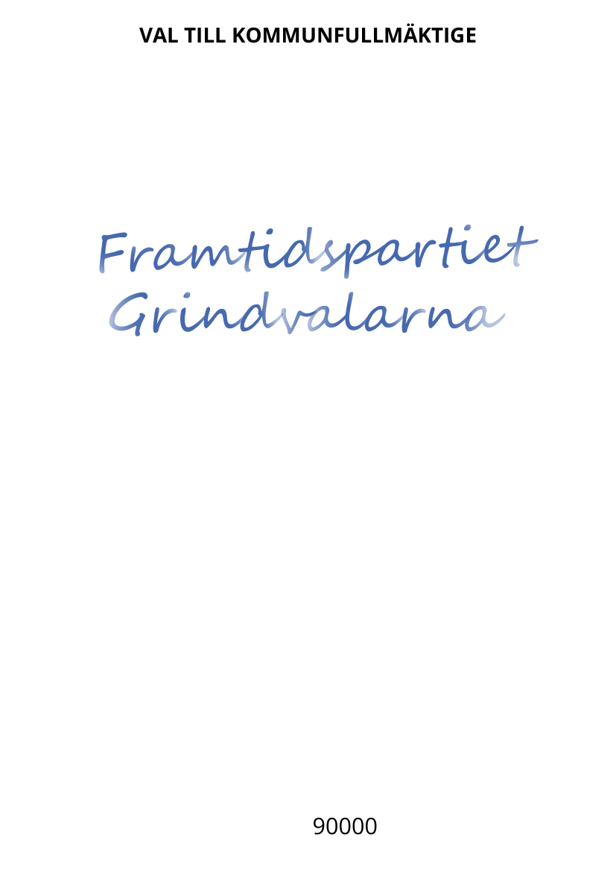
Kuvert 4
Ogiltig röst
Framtidspartiet Grindvalarna har inte anmält deltagande i valet.
- Rösten flyttas till omslag för ogiltiga röster - inte anmälda partier (omslaget ej med i övningskassen).

Slide 12
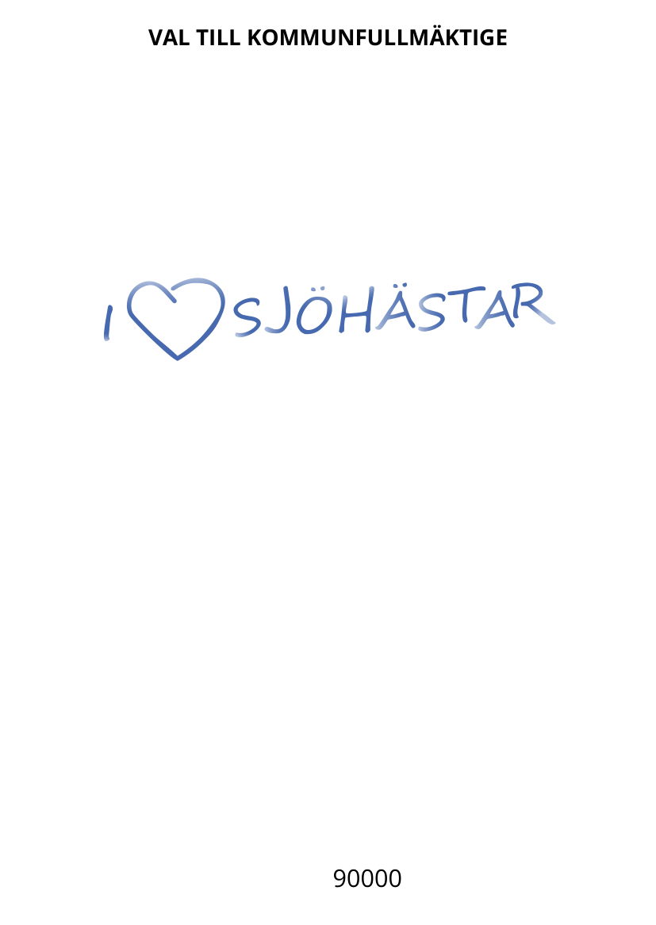
Kuvert 5
Ogiltig röst
Rösten är ogiltig eftersom inget parti med den partibeteckningen anmält deltagande i valet.
- Lägg tillbaka valsedeln i kuvertet och hantera rösten som Ogiltiga röster – inte anmälda partier (omslaget ej med i övningskasse).

Slide 13
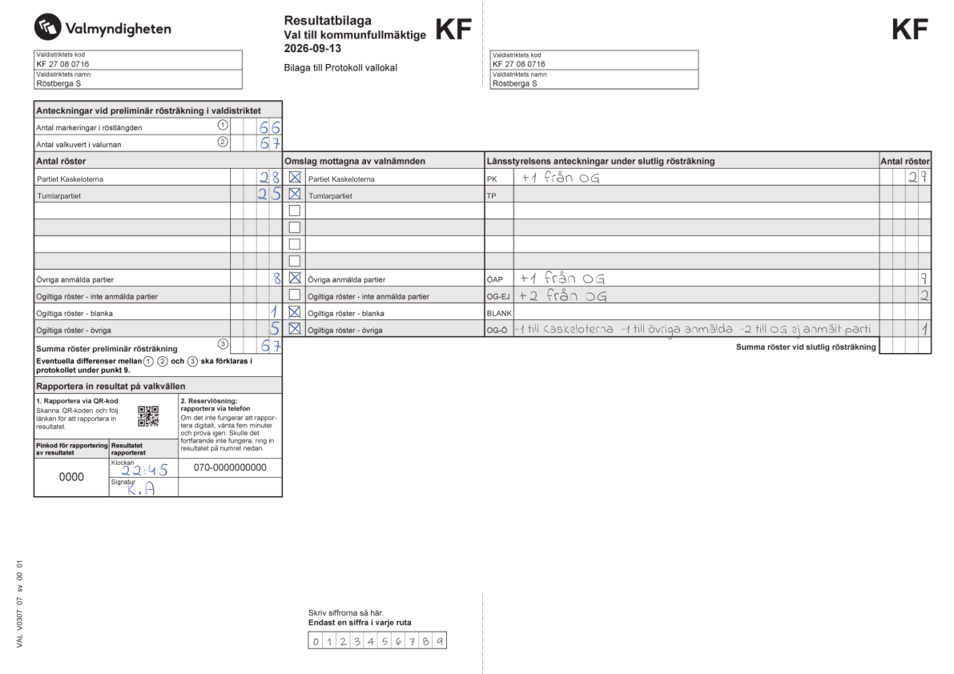
Resultatbilaga efter omslag 1

Slide 14
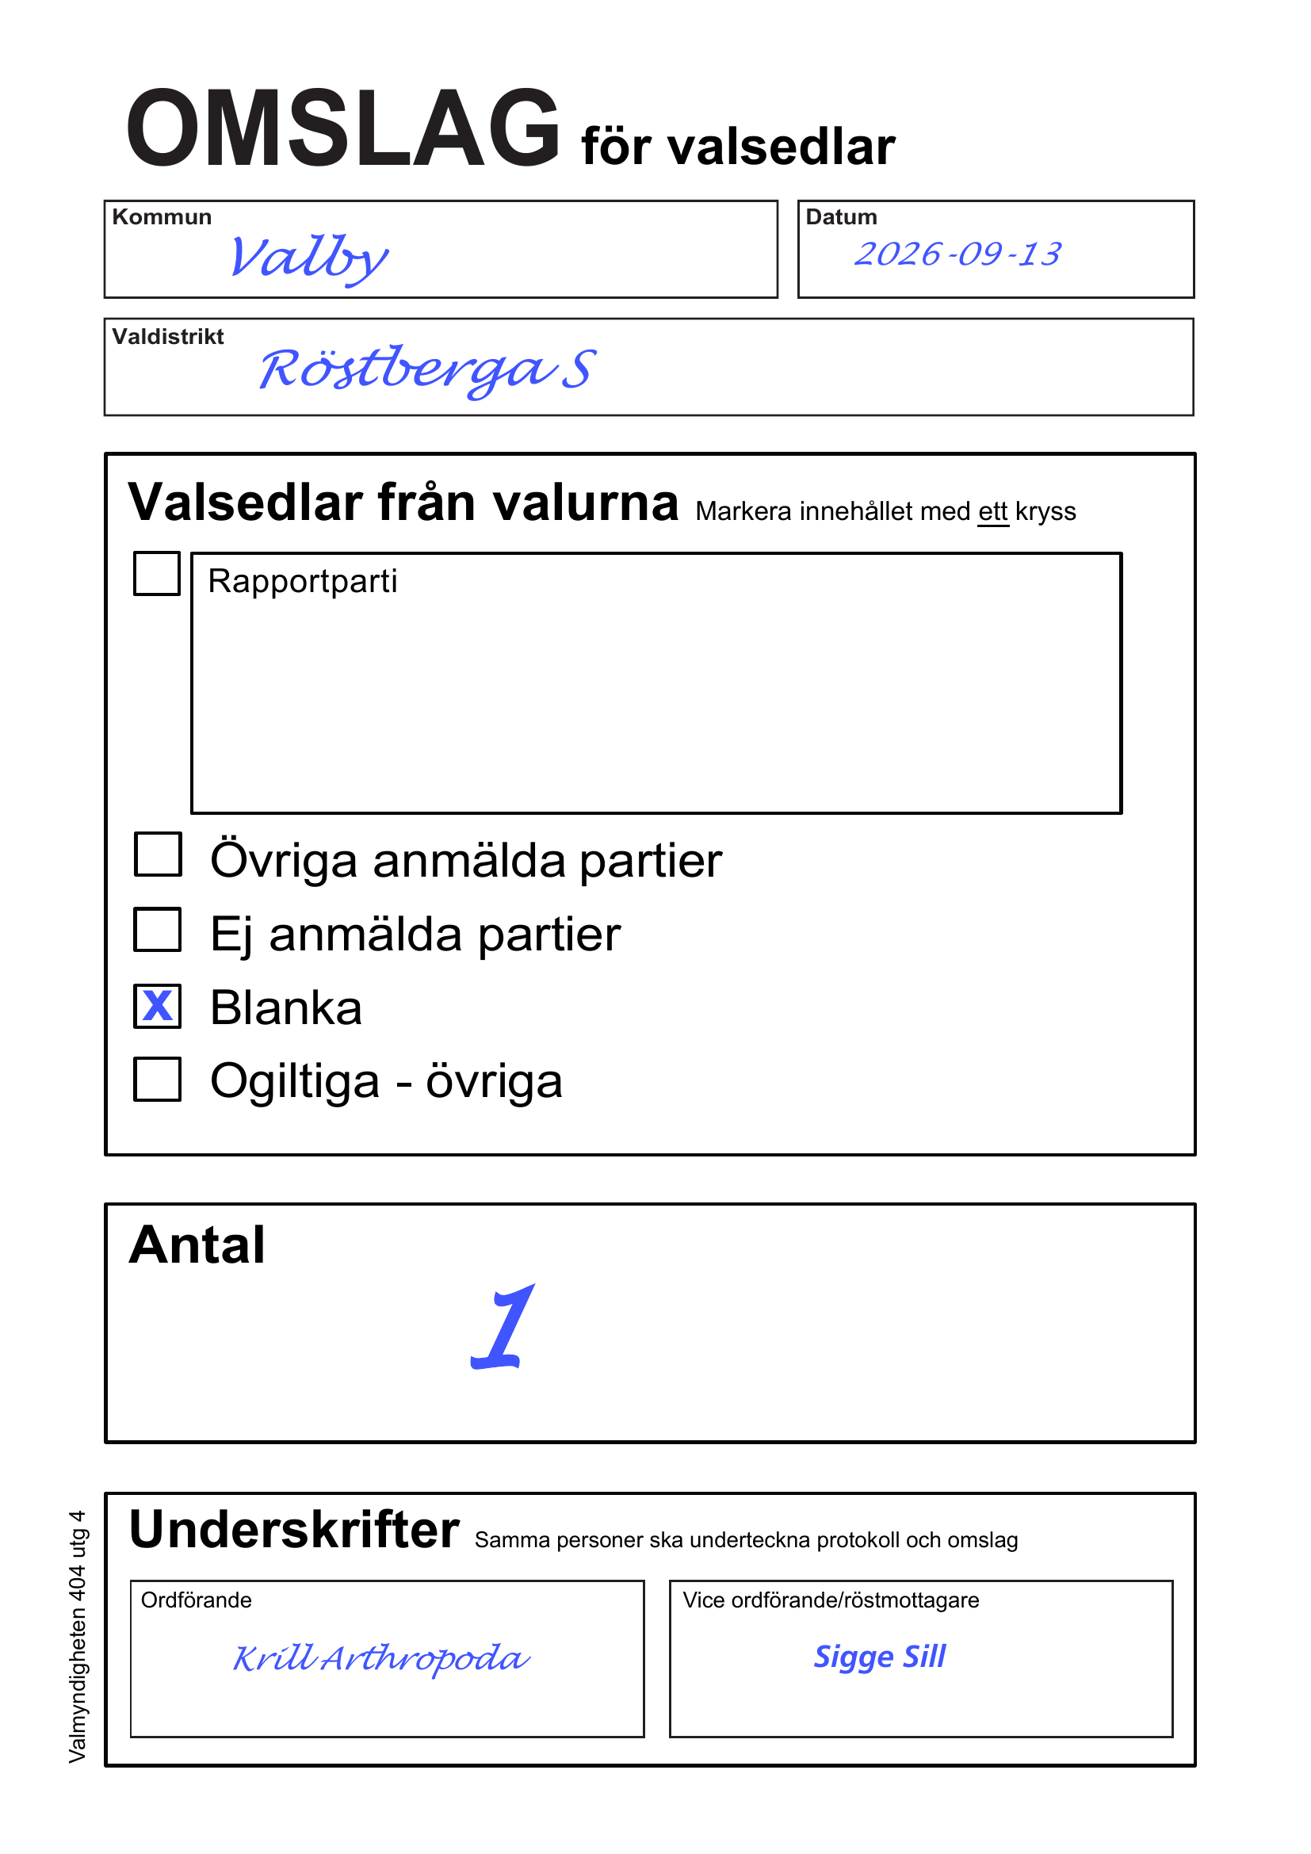
Facit – omslag 2
Ogiltiga röster - blanka (BLANK)

Slide 15
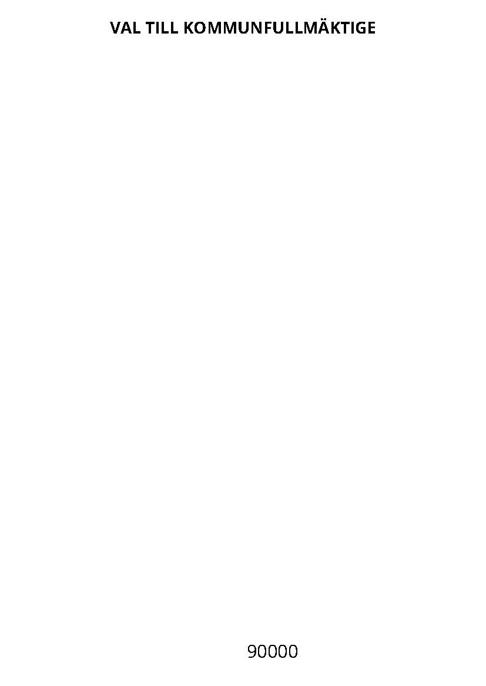
Ogiltig röst
En blank valsedel i omslaget, inga konstigheter.
Blanka röster är ogiltiga men redovisas separat.

Slide 16
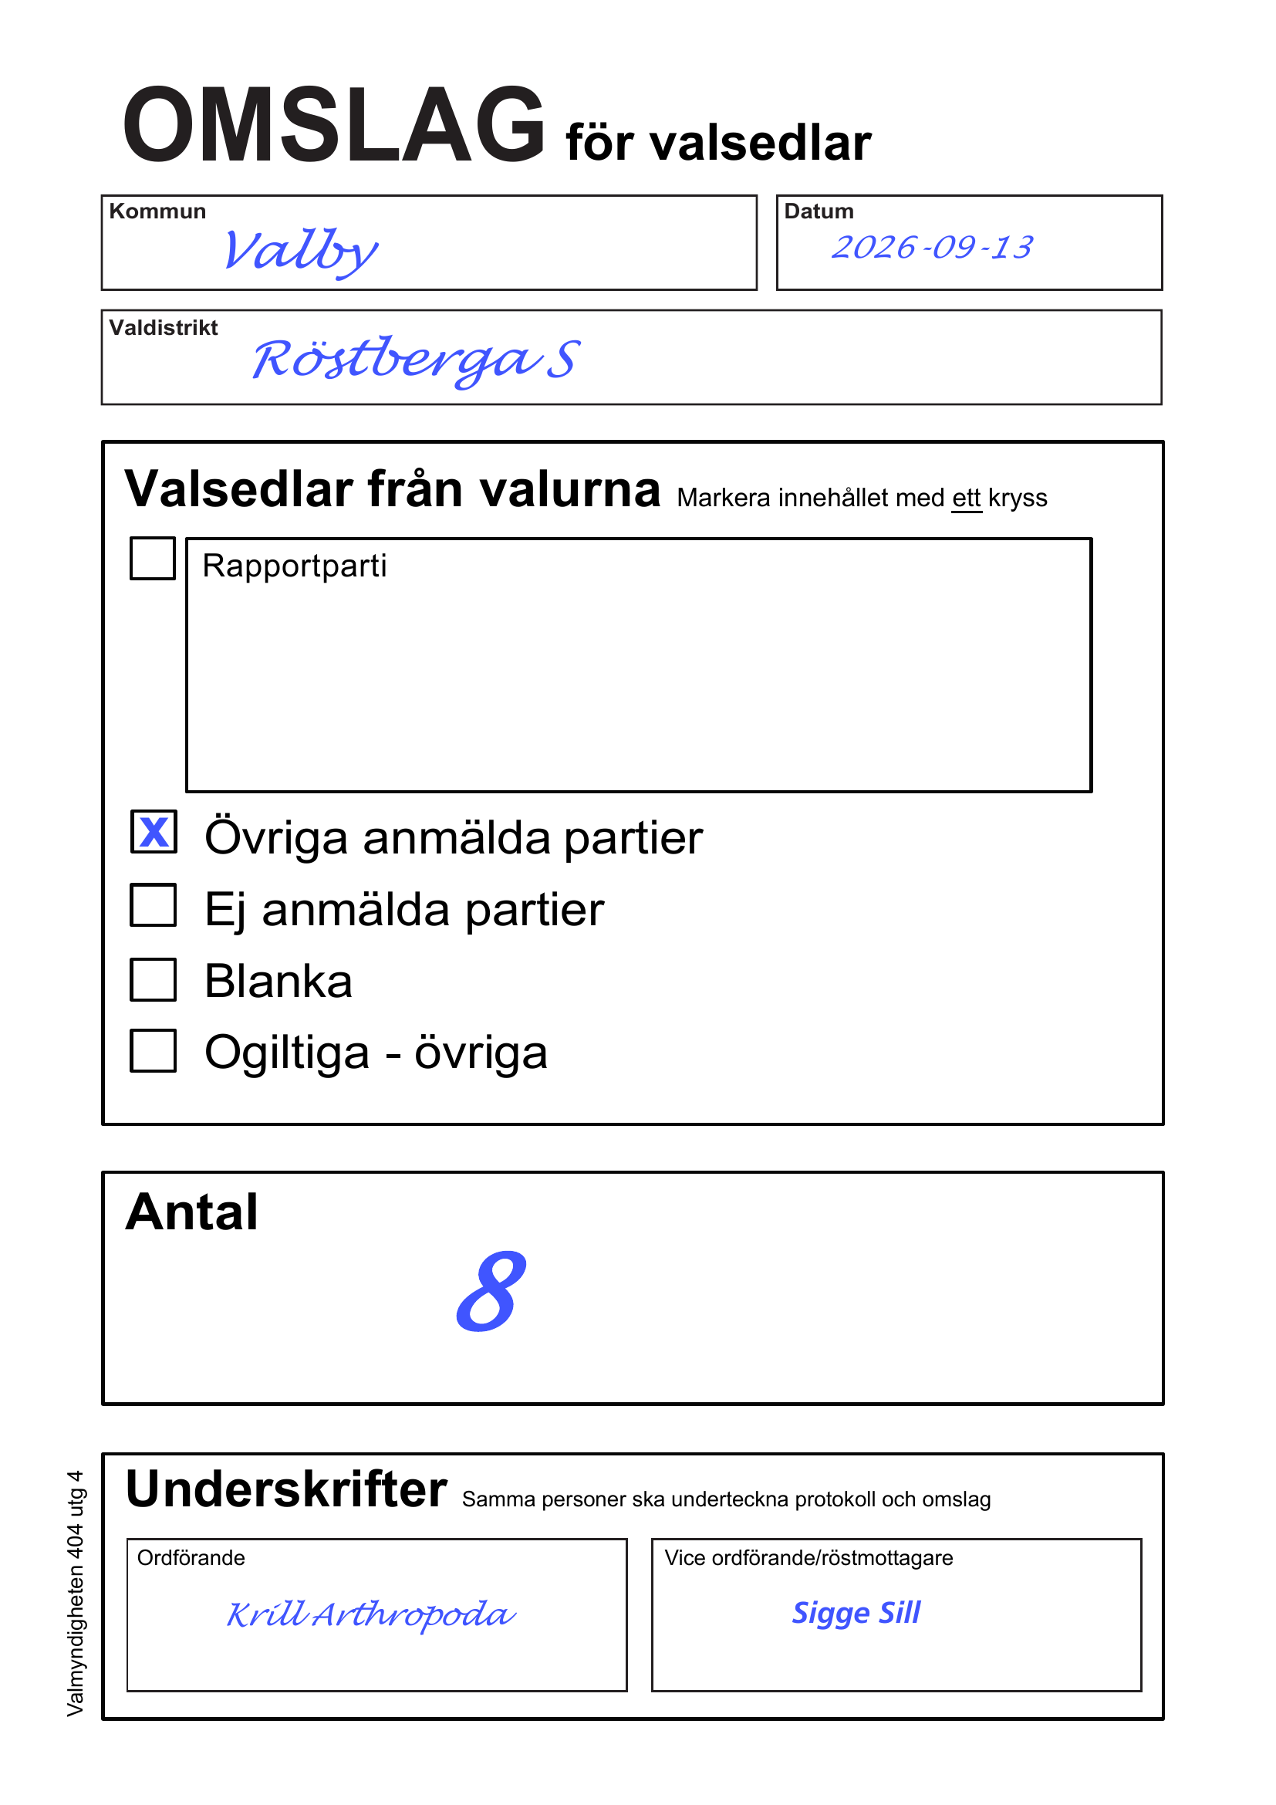
Facit – omslag 3
Övriga anmälda partier

Slide 17
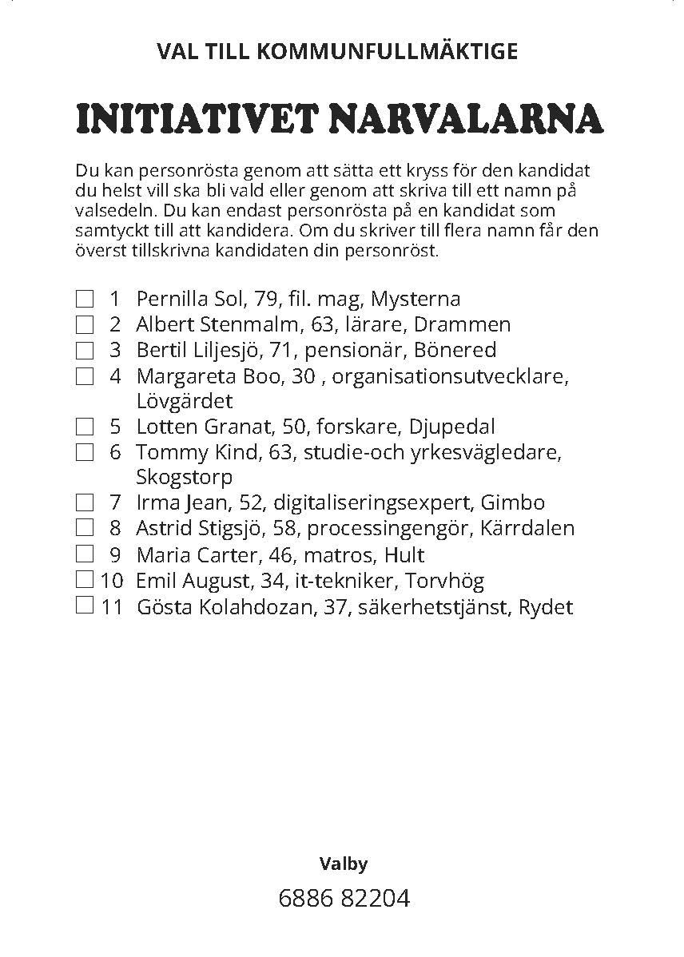
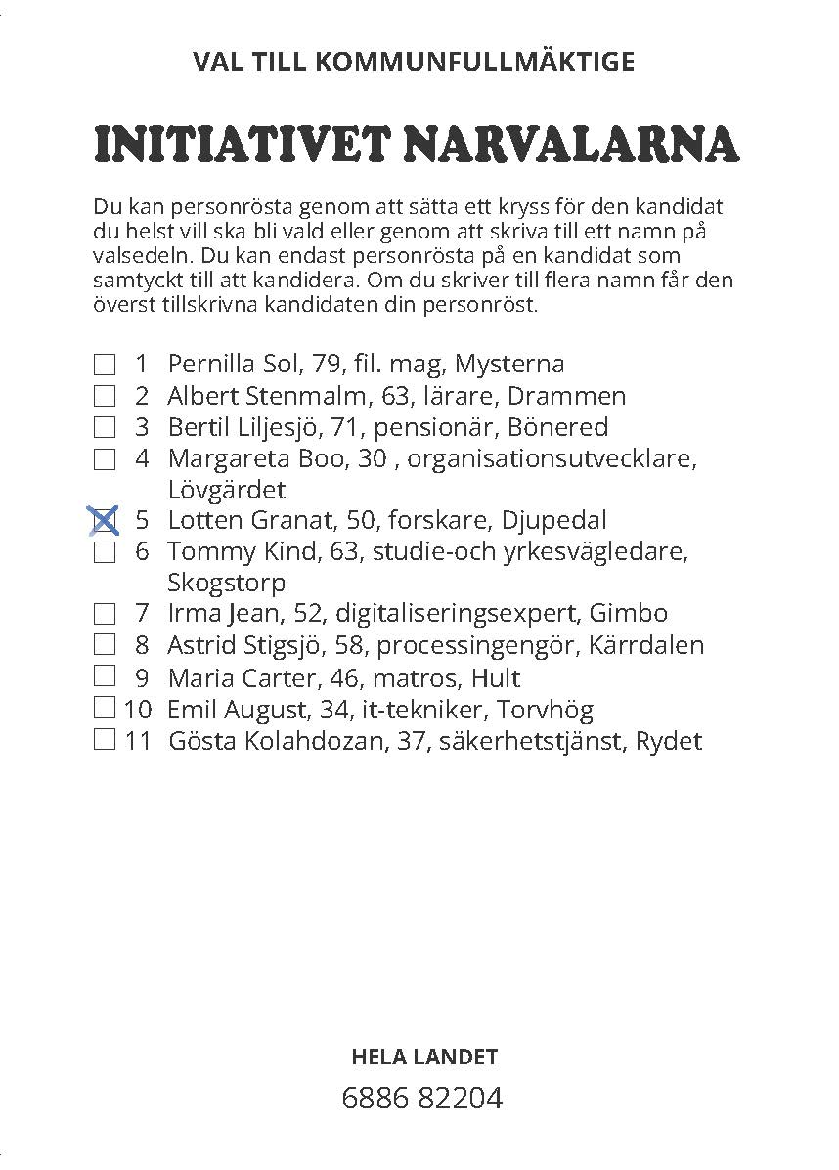
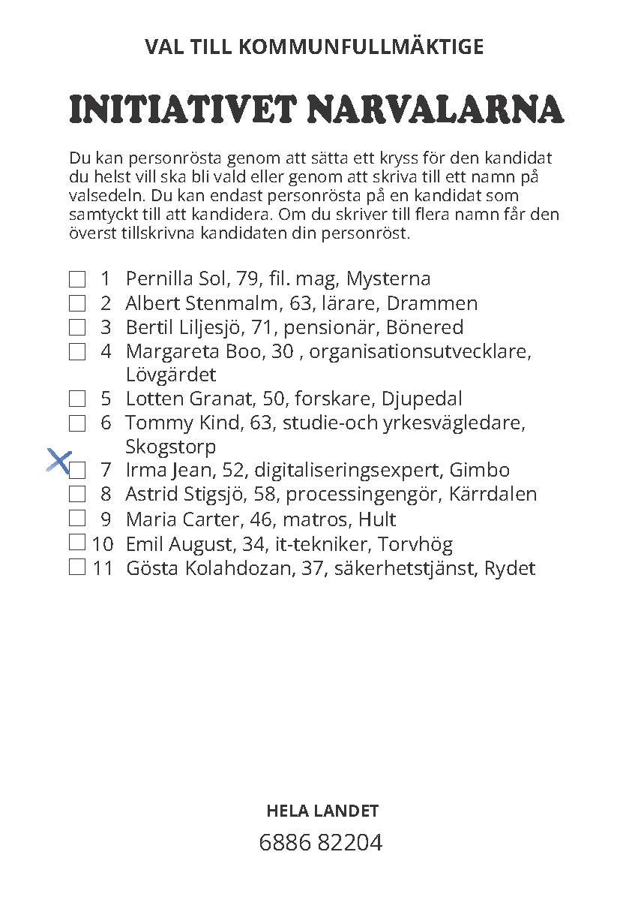
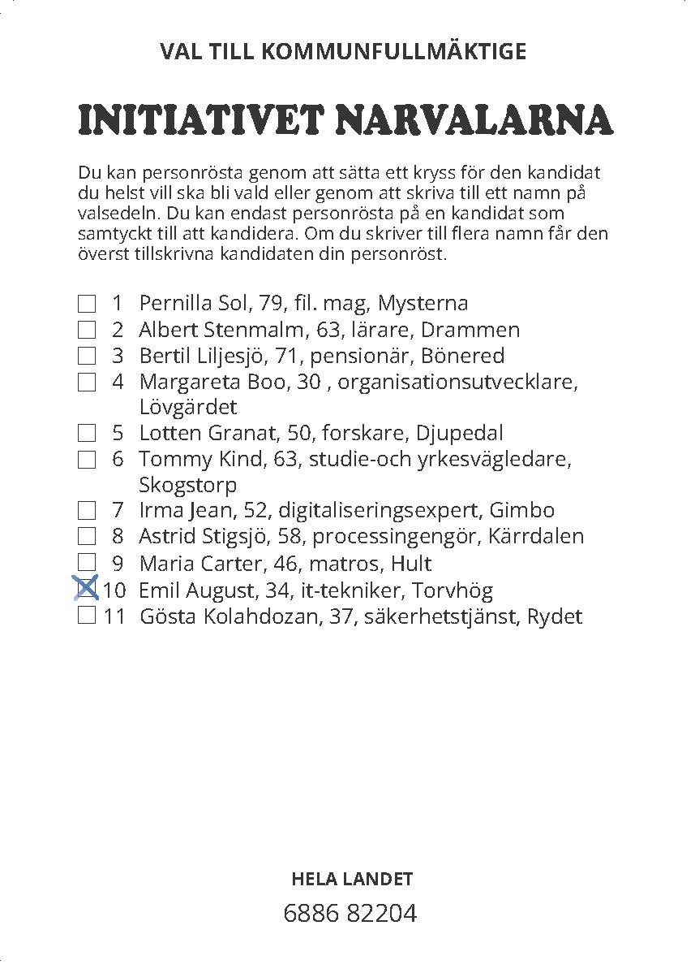
Fem röster på Initiativet Narvalarna
- Fem giltiga röster totalt på Initiativet Narvalarna
- Tre med personröst
En personröst ogiltig, krysset utanför rutan
Notes:
5 valsedlar för Initiativet Narvalarna
1 valsedel med personkryss utanför rutan
1 valsedel med personkryss på kandidat 5, Lotten Granat
1 valsedel med personkryss på kandidat 10, Emil August
2 valsedlar utan några personkryss

Slide 18
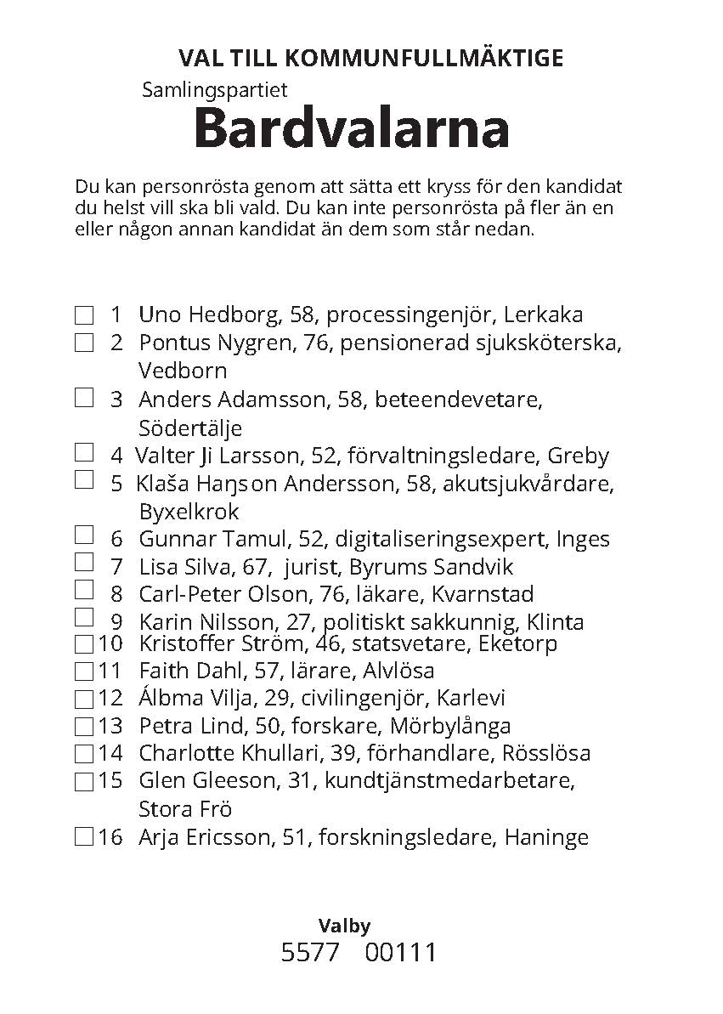
Tre röster på Samlingspartiet Bardvalarna
- Tre giltiga röster totalt på Samlingspartiet Bardvalarna
- Inga personröster
Notes:
3 valsedlar utan personkryss eller märkning

Slide 19
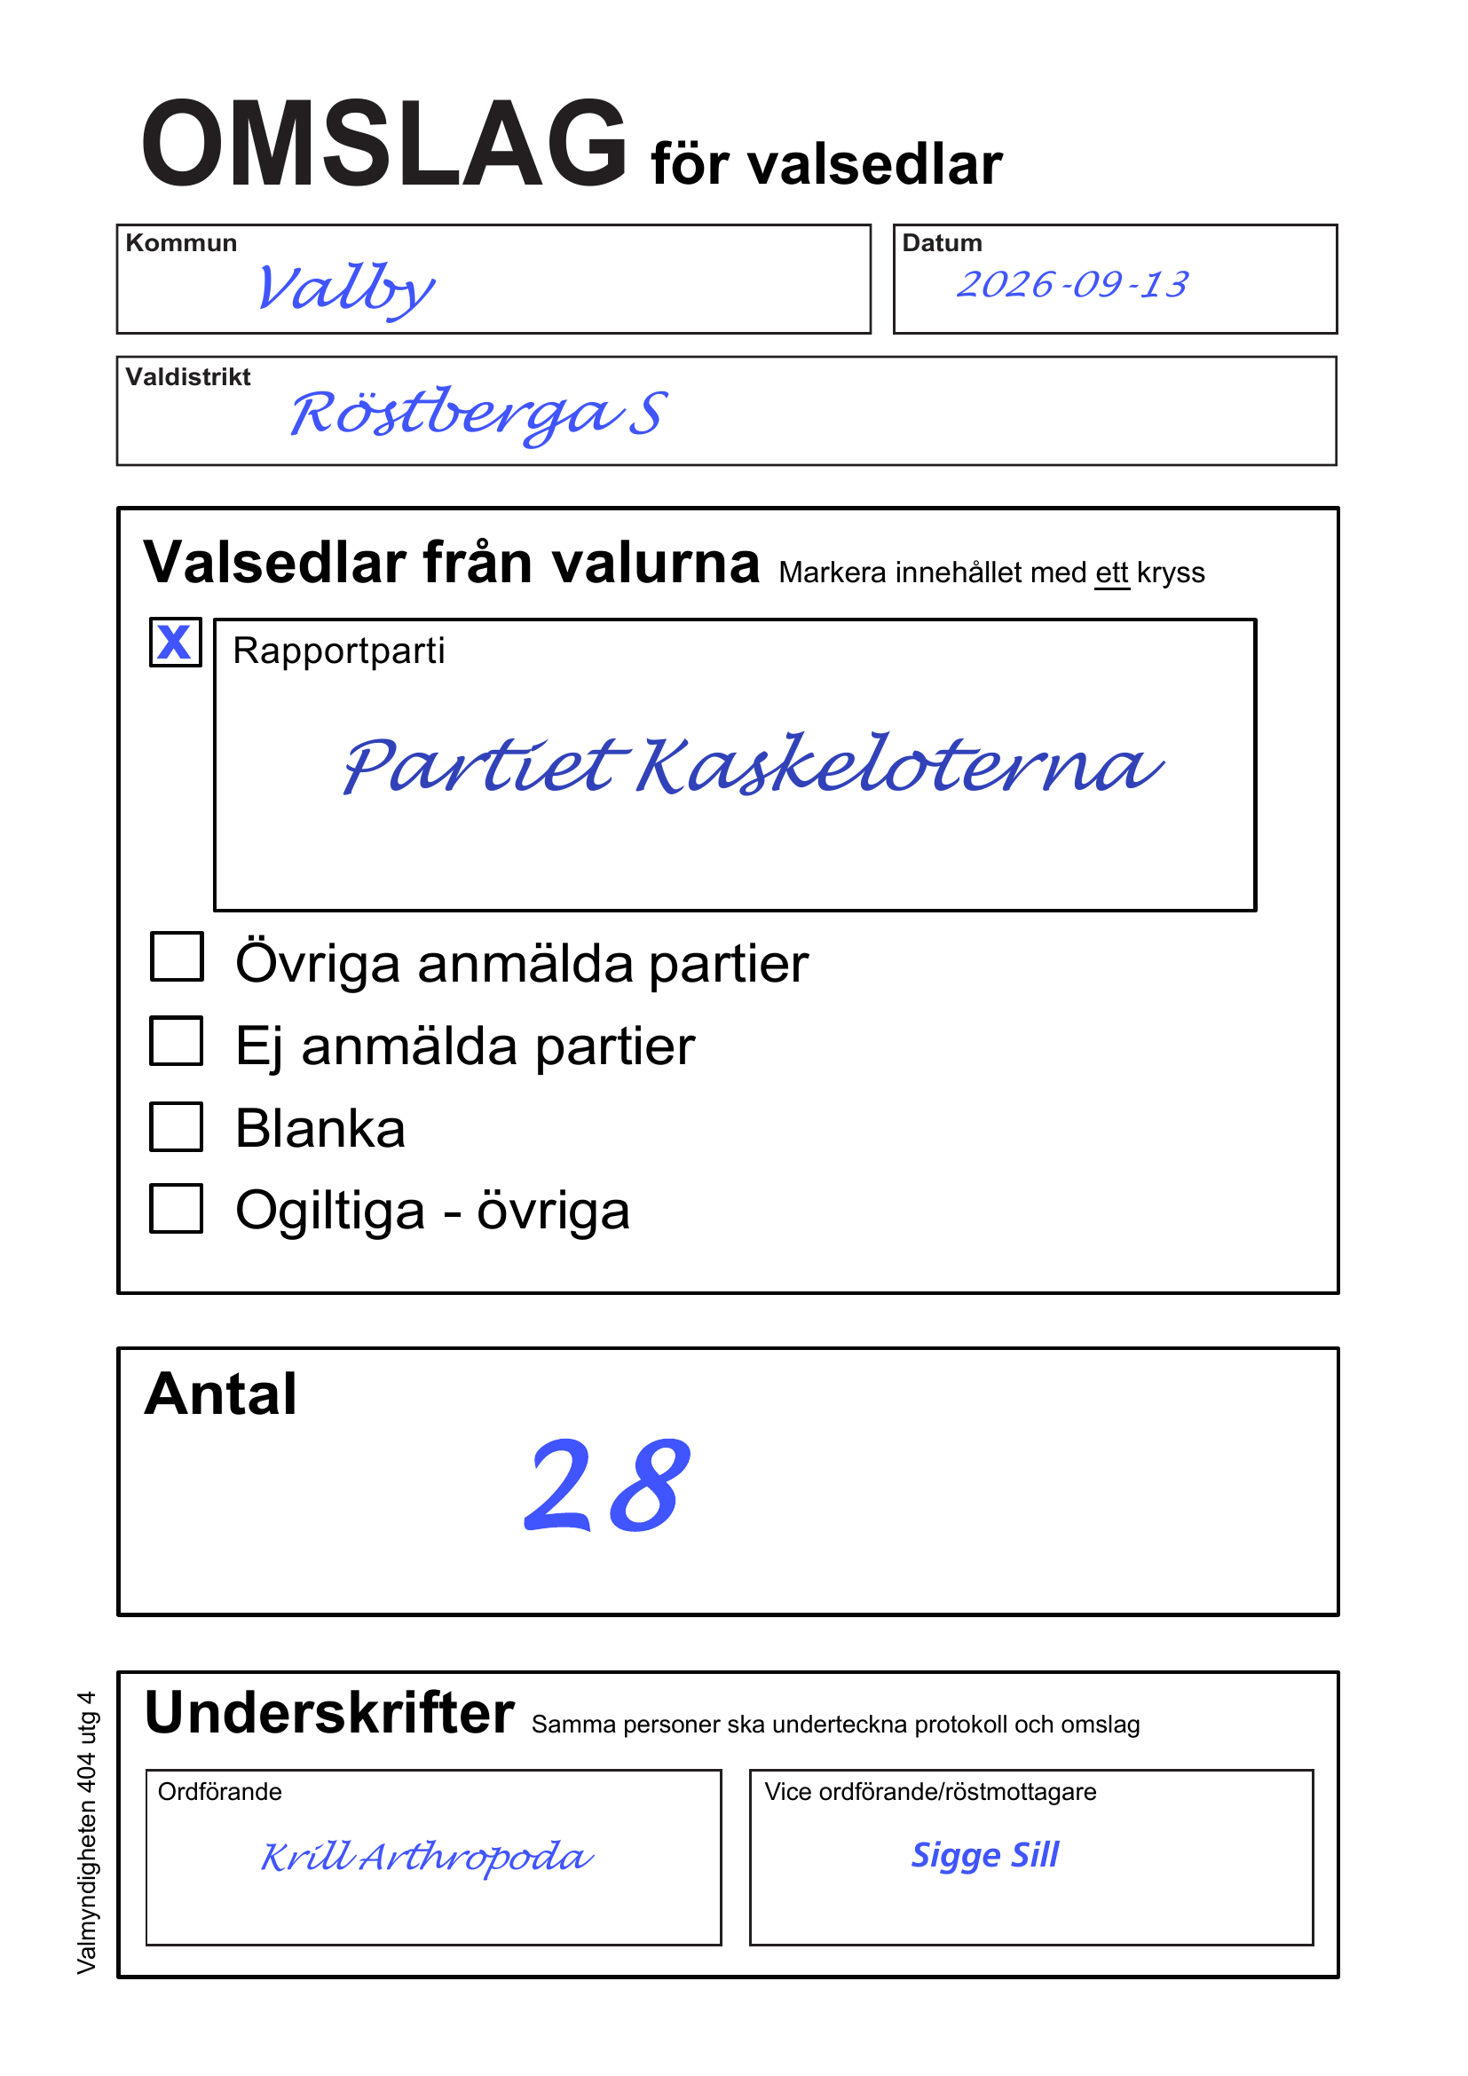
Facit – omslag 4
Rapportparti Partiet Kaskeloterna

Slide 20
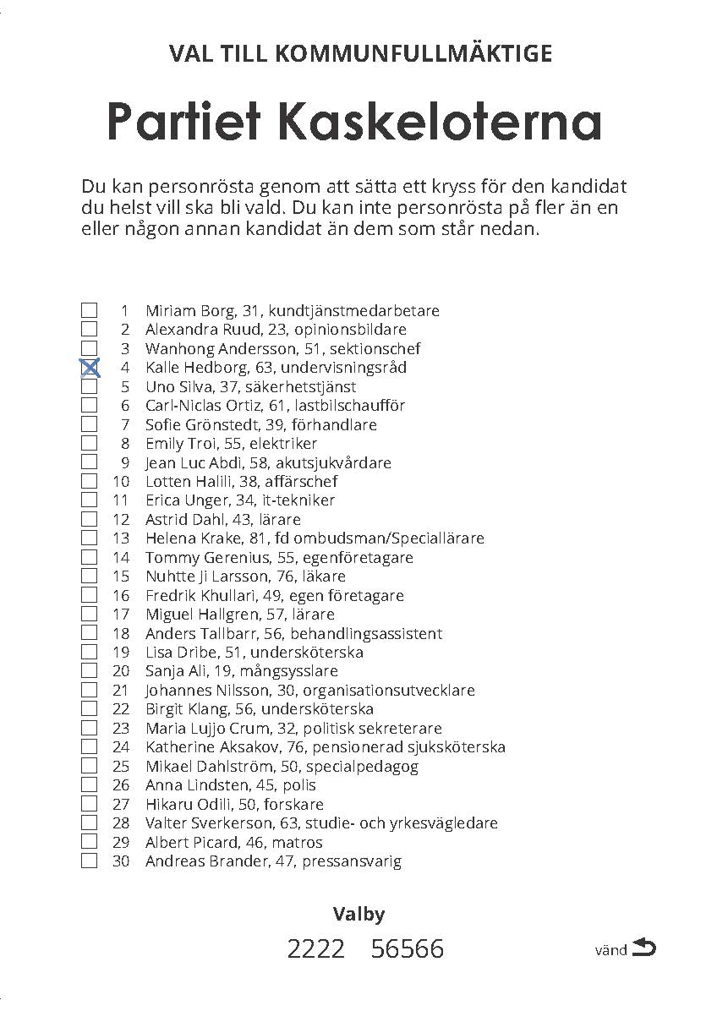
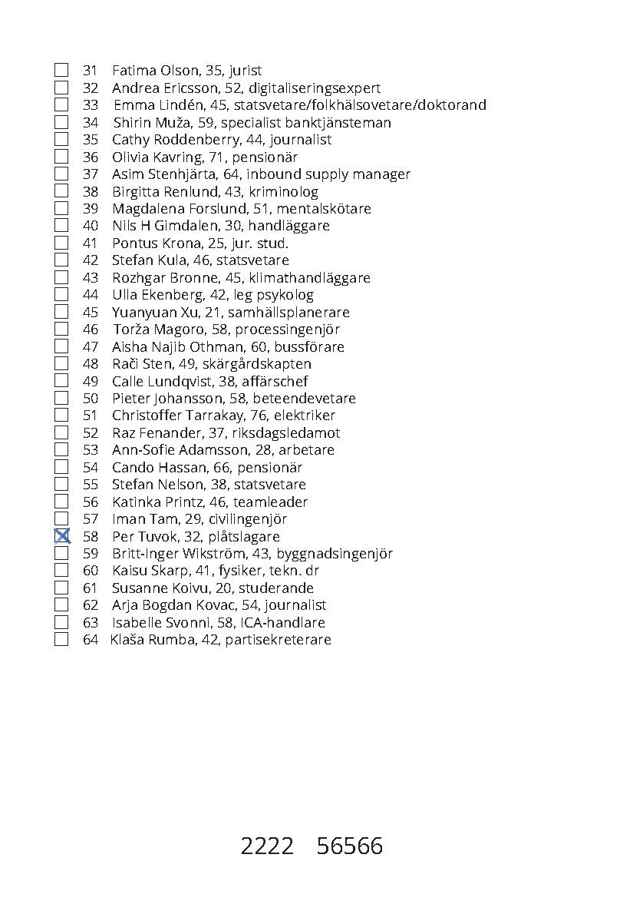
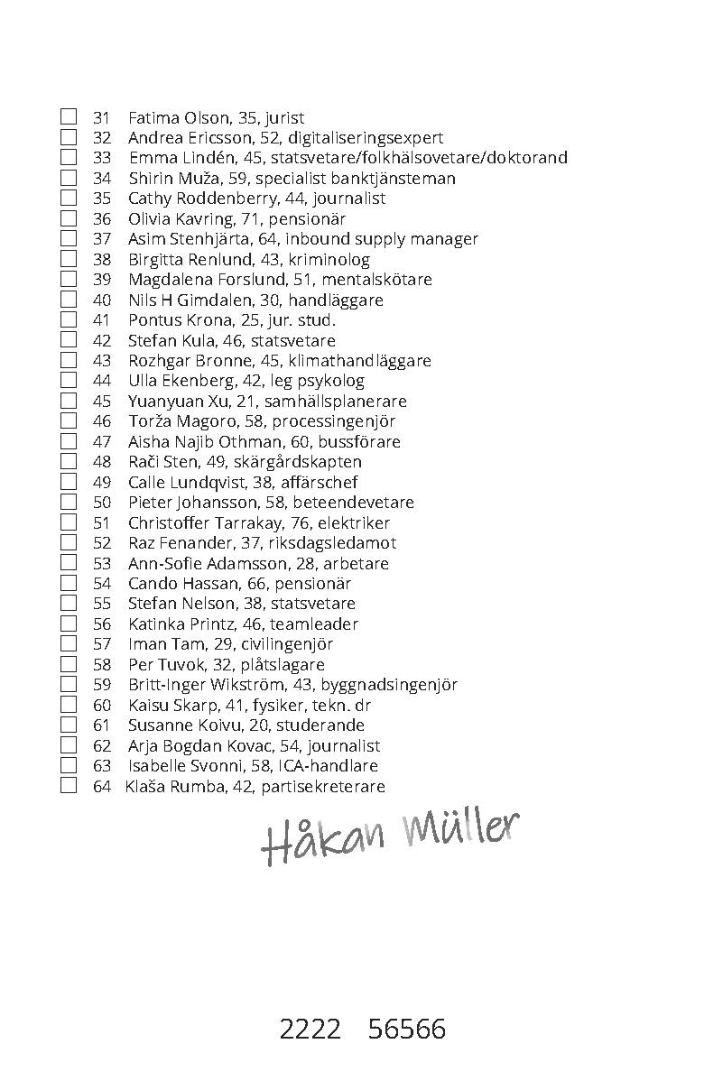
29 röster på Partiet Kaskeloterna
Totalt 29 giltiga röster för Partiet Kaskeloterna
Tre valsedlar med personröst
Ett ”vanligt” kryss
Ett på baksidan av valsedeln
Ett tillskrivet namn på baksidan
Men listan är låst!
Den tillskrivna personrösten är ogiltig
Notes:
Omslaget innehåller 28 valsedlar för Partiet Kaskeloterna + 1 valsedel från Ogiltiga röster - övriga (OG).
3 valsedlar med personröst för Partiet Kaskeloterna
1 valsedel med personkryss på kandidat 4, Kalle Hedborg
1 valsedel med personkryss på kandidat 58, Per Tuvok, kryss på baksidan
1 valsedel med namnet Håkan Müller tillskrivet, på baksidan. Men listan är låst så den tillskrivna personrösten är ogiltig.

Slide 21
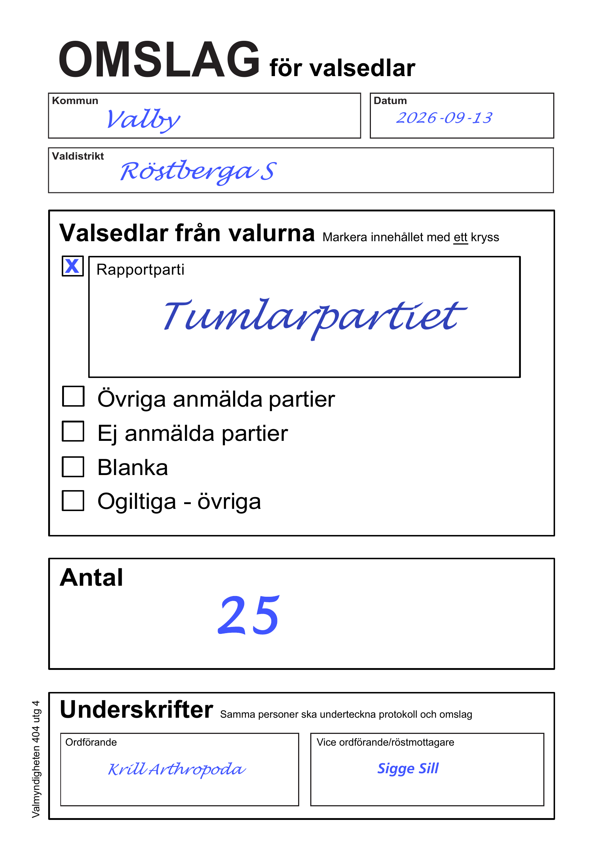
Facit – omslag 5
Rapportparti Tumlarpartiet

Slide 22
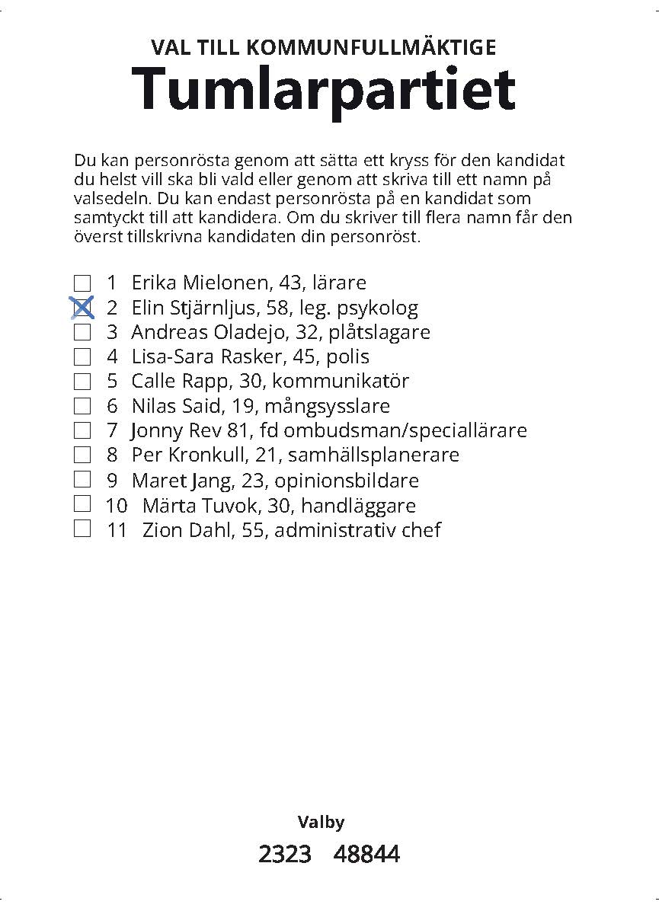
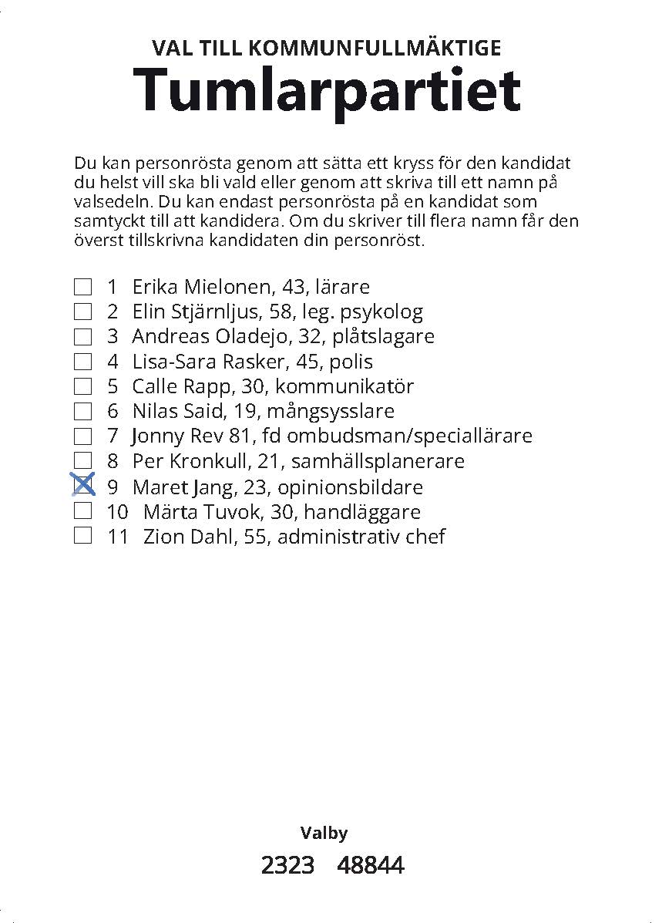
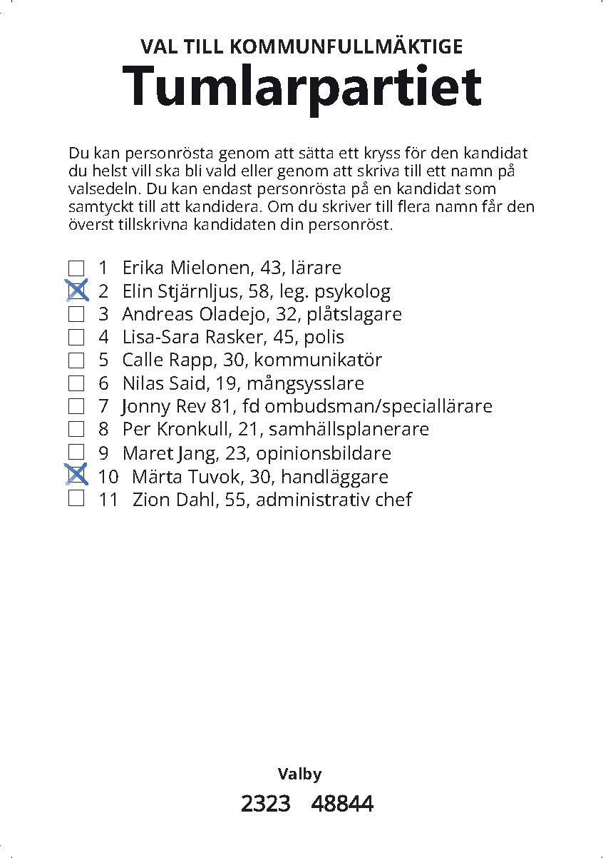
24 röster på Tumlarpartiet
Totalt 24 giltiga röster
Skiljer mot antal angett på omslaget!
Tre valsedlar med personröst
Två korrekt ikryssade giltiga personröster
En valsedel har två kryss
Det går inte att utläsa vem väljaren vill personrösta på
Ogiltig personröst
Notes:
Omslaget innehåller 24 valsedlar för Tumlarpartiet.
1 valsedel med personkryss på kandidat 2, Elin Stjärnljus
1 valsedel med personkryss på kandidat 9, Maret Jang
1 valsedel med två personkryss
Observera att det står att det ska vara 25 valsedlar på kuvertet/omslaget, men det ska bara vara 24 valsedlar i!

Slide 23
Facit
Blanketter efter att övningskassen är räknad

Slide 24
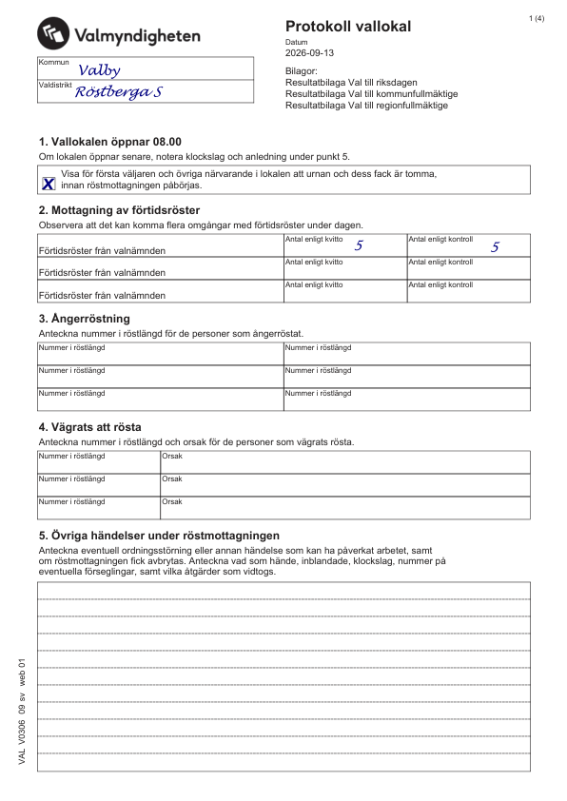
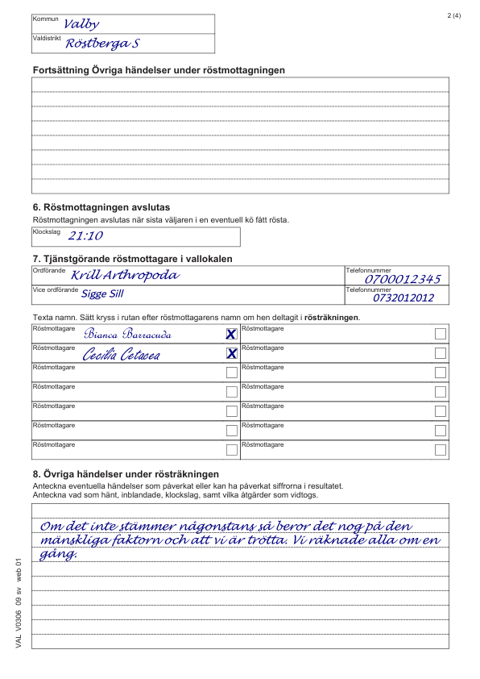
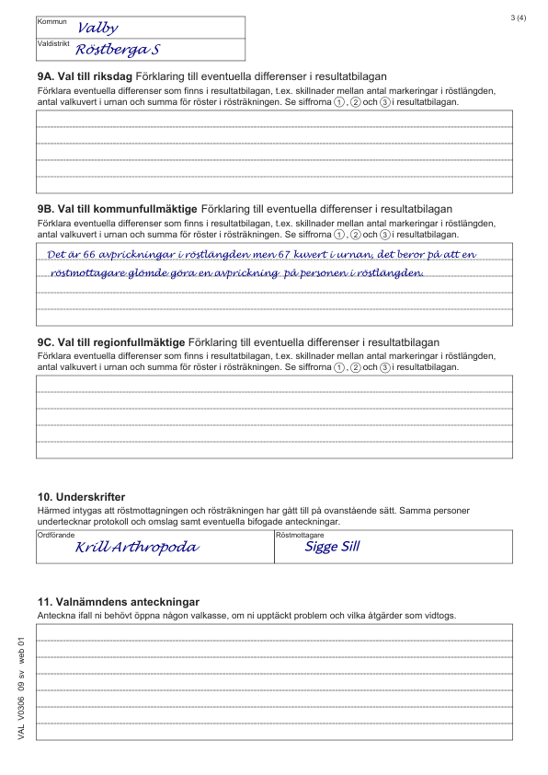
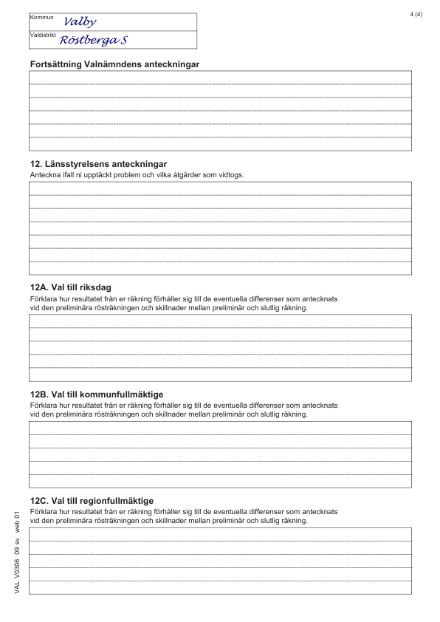
Protokoll vallokal

Slide 25

Resultatbilaga efter räkning

Slide 26
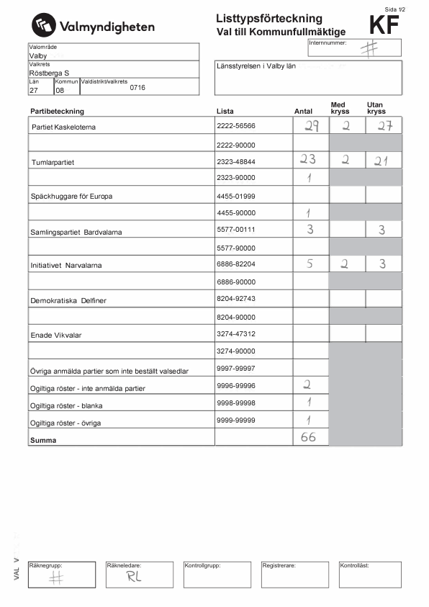
Listtypsförteckning

Slide 27
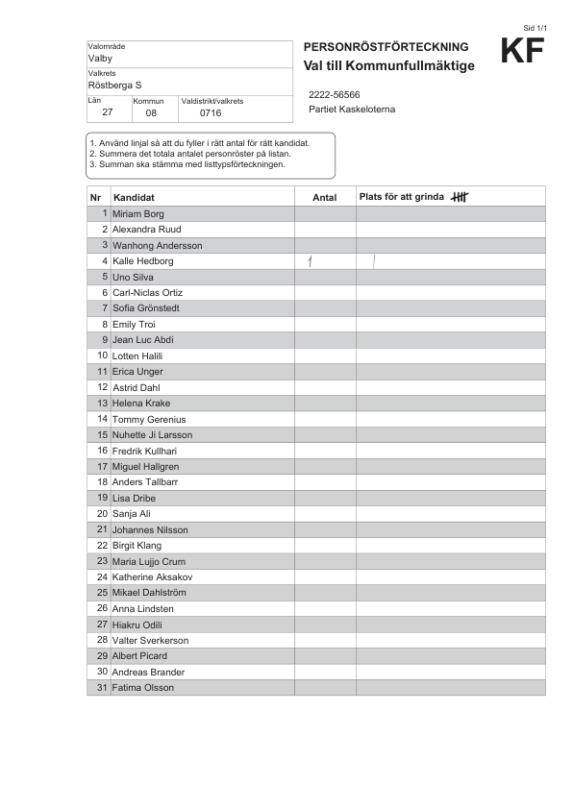
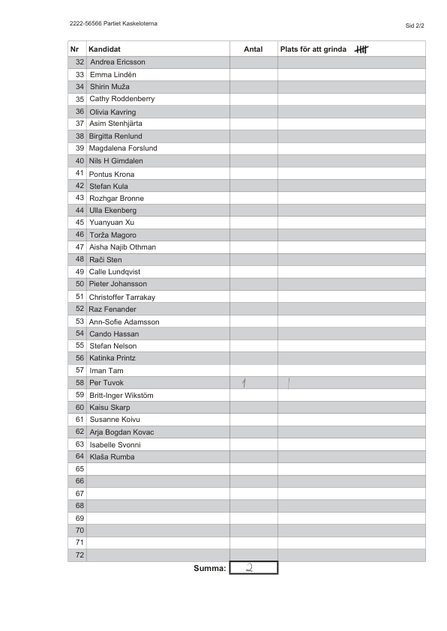
Personröstförteckning

Slide 28
Tack för att du är med och genomför val!

